Slide 1
フーリエ解析のすべて
ぼくが知っていること

Slide 2
発表内容
□フーリエ変換の公式の導出
□主な公式
□離散化
□因果性
□因数分解
□フーリエベッセル変換

Slide 3
フーリエ変換とは
複雑な微分方程式を
シンプルな関数の重ね合わせにする
数学においてフーリエ変換（フーリエへんかん、英: Fourier transform; FT）は、実変数の複素または実数値函数を別の同種の函数に写す変換である。変換後の函数はもとの函数に含まれる周波数を記述し、しばしばもとの函数の周波数領域表現 (frequency domain representation) と呼ばれる。これは、演奏中の音楽を聴いてそれをコードに書き出すというようなことと同様な思想である。実質的に、フーリエ変換は函数を振動函数に分解する。
フーリエ変換 (FT) は他の多くの数学的な演算と同様にフーリエ解析の主題を成す。特別の場合として、もとの函数とその周波領域表現が連続かつ非有界である場合を考えることができる。「フーリエ変換」という術語は函数の周波数領域表現のことを指すこともあるし、函数を周波数領域表現へ写す変換の過程・公式を言うこともある。なおこの呼称は、19世紀フランスの数学者・物理学者で次元解析の創始者とされるジョゼフ・フーリエに由来する。
フーリエ変換 – Wikipediaより
https://ja.wikipedia.org/wiki/フーリエ変換

Slide 4
式の導出①
周期関数は三角関数の和で表現できる(フーリエ級数展開)
となる。
以下の式を用いてフーリエ級数を求める
積分区間が周期の半分であることから考えて
三角関数の直交性
δはクロネッカーのデルタm=nの時1、m≠nの時0

Slide 5
式の導出②
-T/2からT/2で積分
両辺にcos(mwt)をかけて-T/2からT/2で積分

Slide 6
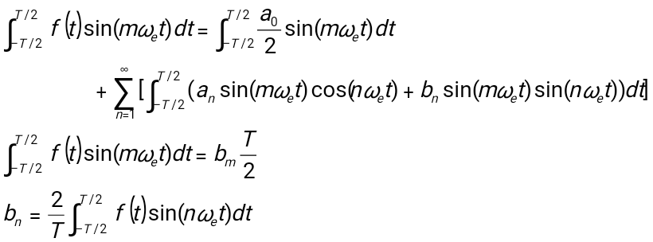
式の導出③
両辺にsin(mwt)をかけて-T/2からT/2で積分
以上からフーリエ級数は以下のようにあらわせる

Slide 7
式の導出④(複素フーリエ級数）
cos,sinを置き換える
ここで
複素フーリエ級数

Slide 8
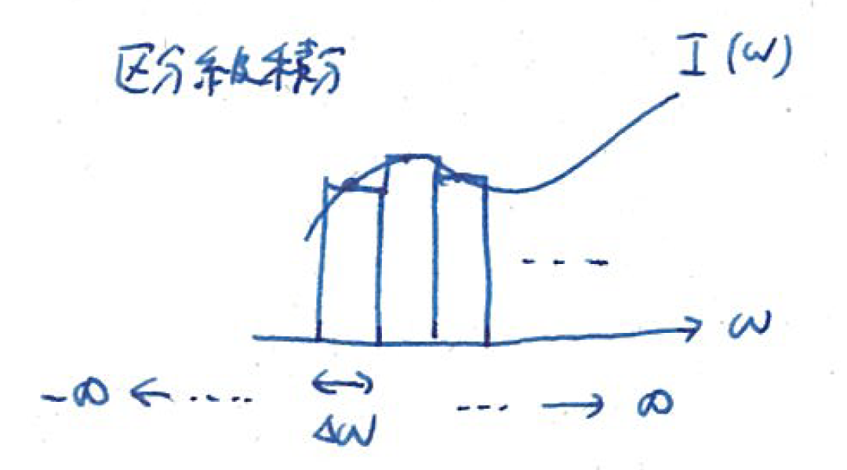
複素フーリエ級数からフーリエ積分を考える
ω_{e}は十分に小さい
C_{n} のｔをτに置き換えて代入
区分級数積分
ここでT→∞⇒Δω→0 非周期関数にする
フーリエ積分(T→∞の極限値)
8
8

Slide 9
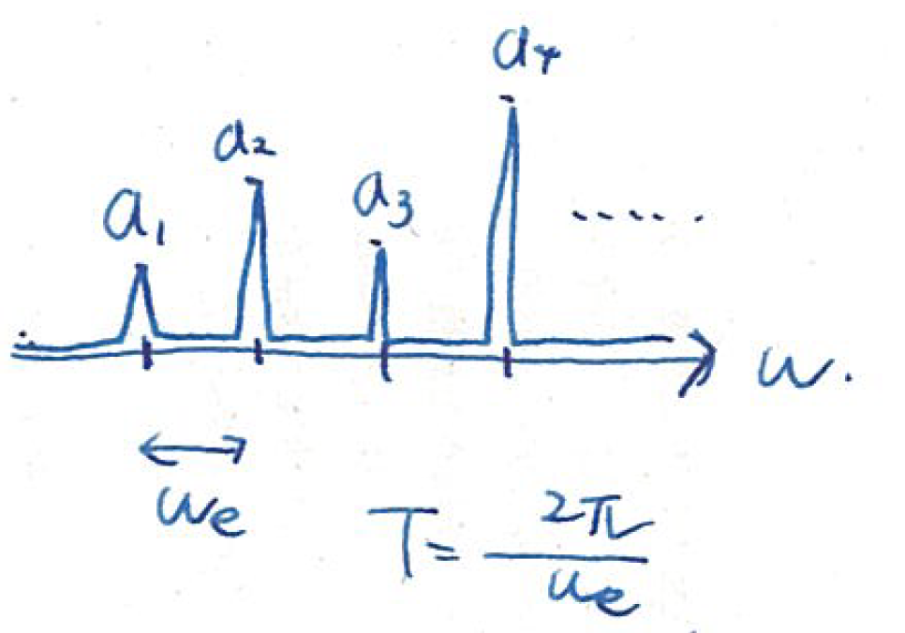
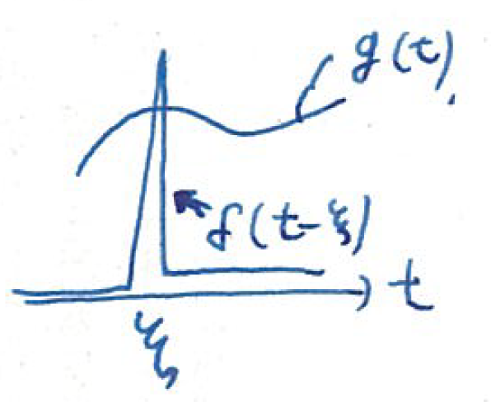
フーリエ積分からフーリエ級数を考える
周波数領域で離散的だと
時間領域で周期的になる
周波数領域で離散的だから
デルタ関数を
かけて足し合わせ
で表現できる
t＝ξの時だけ値をとる
Fを代入
フーリエ級数
複素数表現からはじめる場合

Slide 10
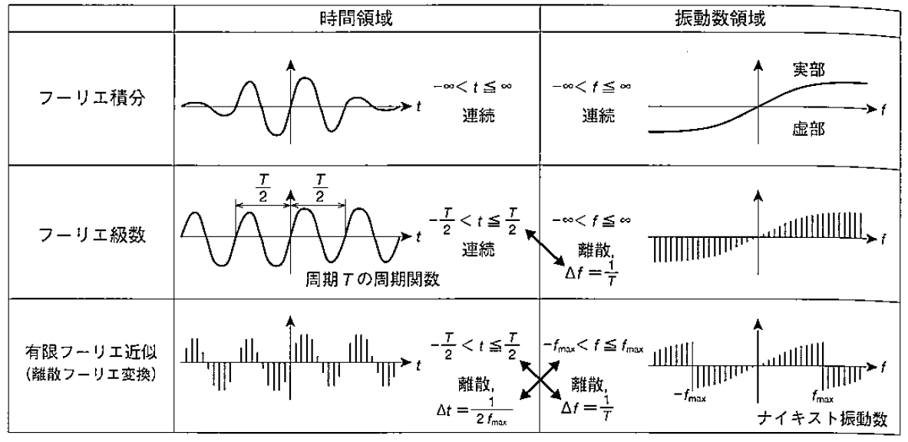
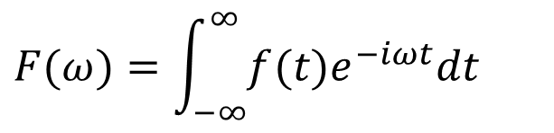
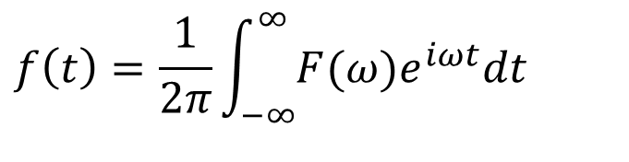
フーリエ変換 まとめ
$$f\left(t\right)=\frac{1}{2π}\int_{−∞}^{∞}{F(ω)e^{iωt}dt}$$
「フーリエ変換はf(t)が―∞から∞で区分的になめらかで、かつ、その絶対値が ―∞から∞での積分が有限である」という条件が必要
$$F(ω)=\int_{−∞}^{∞}{f(t)e^{−iωt}dt}$$
フーリエ解析の区間（無限・有限）と連続・離散
□時間領域で周期的であれば周波数領域で離散的
□周波数領域で離散的であれば時間領域で周期的
□時間領域で離散的であれば周波数領域で有限
□周波数領域で離散的であれば時間領域で有限
いわゆるフーリエ変換（パソコンの中の世界）
耐震工学教養から基礎・応用へｐ136より

Slide 11
フーリエ変換の主な公式
時間ずれ
微分
対称性
積分
スケーリング
デルタ関数
共役
ステップ関数
合積
符号関数
線形性

Slide 12
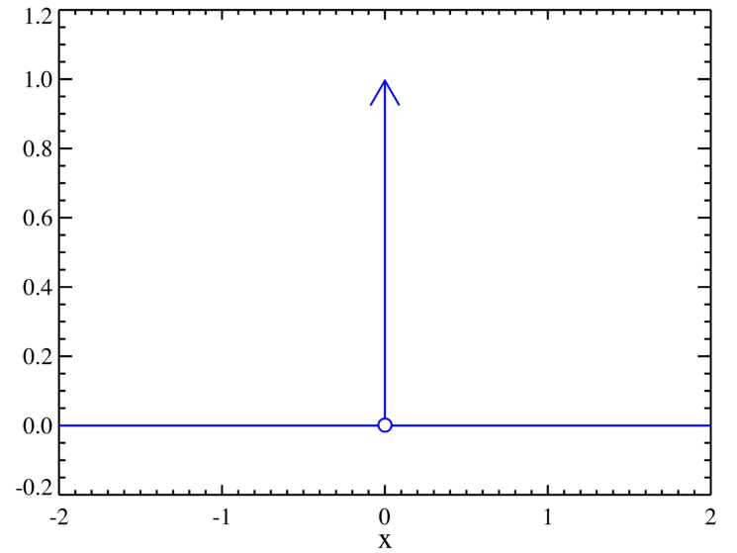
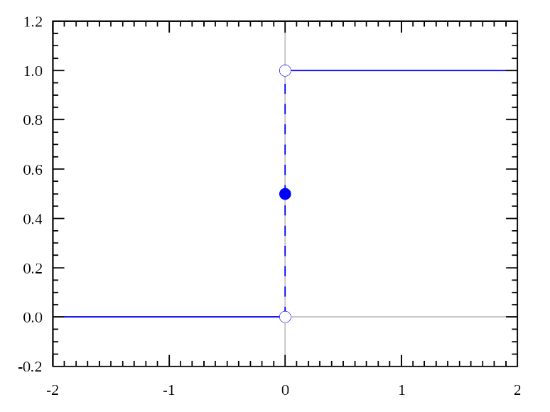
デルタ関数とステップ関数のフーリエ変換と微分積分
時間関数x(t)のn階の時間微分は
時間領域においてはデルタ関数の時間微分との合積演算
周波数領域においては(iω)^{n}をX(ω)にかけること
時間関数x(t)の時間積分は
時間領域においてはステップ関数との合積演算
周波数領域においてはπδ(ω)+1/iωをX(ω)にかけること
デルタ関数とステップ関数の関係
地震加速度ではX(0)=0が成立して1/iωをかけるだけで問題とならないことも多い？？？
デルタ関数
ステップ関数

Slide 13
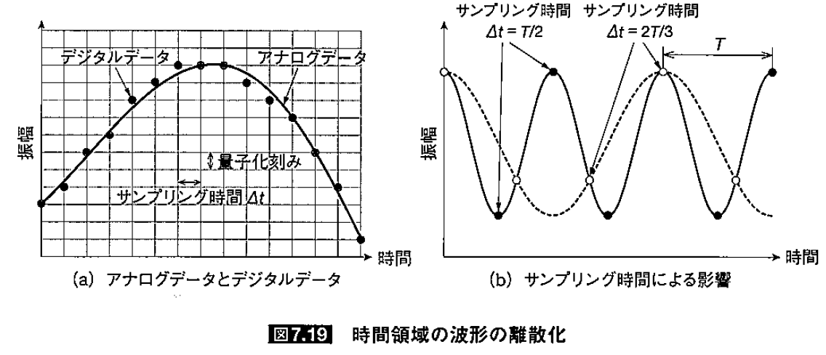
時間領域の離散化
サンプリング時間Δｔ、サンプリング振動数fs=1/Δｔ、データ数N＝T/Δｔ
ナイキスト振動数‥サンプリング時間Δｔで表現できる最大の振動数fmax
fmax=1/(2Δt)=1/2fs
ナイキスト振動数を超える振動数の波形は
fmaxを挟んで対称な低い振動数の成分と誤って判断される＝エイリアス
サンプリング定理
波形に含まれる最大振動数の
二倍以上のfmaxが必要
有限フーリエ近似
k：振動数領域の離散点の番号 Δf=1/T=1/(NΔt)
最大振動数：Δf*N/2=1/2Δt=fs k=0,N/2でBk=0
時間領域と振動数領域のフーリエ変換対について
時間ｔと振動数ωの一方を離散化することは
他の領域で有限区間と考えることに対応する

Slide 14
因果性
自由振動や過渡応答は時刻原点以前で現象が起こっていない
t <0でx(t)=0を満たす性質‥時間領域でステップ関数を乗じること
x(t),X(ω)は時間領域、振動数領域の実因果関数
F(ω),f(t)は複素関数
因果関数のフーリエ変換
因果性から
FT
4IFT
フーリエ変換
F(ω)は原点ω=0に対して共役対称
X(t)は因果性を満たす
実部F_{R}(ω)と虚部F_{I}(ω)はヒルベルト変換対の関係にある
実因果関数はそのフーリエ変換の実部のω≧0の範囲、
あるいは虚部のω≧0の範囲のみで元の関数を表現できる
実部から虚部あるいはその逆が推定できる

Slide 15
対称的フーリエ変換
x(t)とX(ω)はt<0,ω<0において
x(t)=0,X(ω)=0が成立する因果関数であり実数
実因果関数のフーリエ変換は
共役対称な複素数値関数
f(t)は時間領域における複素数値関数であり
時間領域で振幅と位相を定義できる
FT
4IFT
因果性から実部と虚部の関係
実時間関数なら共役対称
ヒルベルト変換
ヒルベルト変換は位相を90°ずらす操作
偶関数と奇関数の和で表せる

Slide 16
因数分解
実因果な時間関数は最小位相推移関数と全域通過関数に分解できる
f(t)が実関数より
F(t)が因果よりXとYはヒルベルト変換対
両辺のlogをとる
ステップ関数をかける→振幅は合うけど位相の情報が落ちる
別のもの
FTを考える
u (t)は実関数だけど非因果
Aとヒルベルト変換対となるΘ_{M}を考える
FT
4IFT
U_{M}：最小位相推移関数
U_{A}：全域通過関数
位相情報はあってない
Θ(ω)は2πの整数倍だけの自由度があり
そのうちの最小のもの

Slide 17
フーリエベッセル変換
波動方程式
Ｚを置き換える
ラプラシアン (x,y,z)→(r,θ,z)
両辺にｒ²をかける
円筒座標系を考える
Θを置き換える、ｍは整数
フーリエ変換
変数分離
整理するとベッセルの微分ほうていしきの形
以上より
左辺が定数より右辺の各項は定数とおける
波動方程式の解は以下の形で表現できる

